Slide 1
重读索罗斯
人生哲学与投机艺术

Slide 2
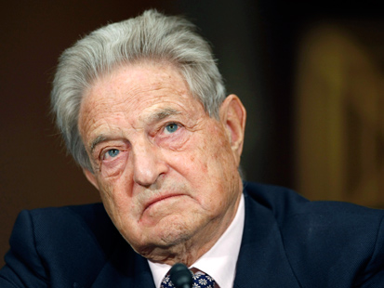
George Soros - 美籍犹太人
民主党， 投资者/投机家
用金融市场來检验自己的哲学理念
1950
受哲学家Karl Popper 影响，主张开放社会
1970
和 Jim Rogers 共同創立 Quantum Fund
1992
做空英镑，成功狙击 Bank of England
1997
亚洲金融风暴，在香港铩羽而归

Slide 3
索罗斯的哲学观点
易错性 (fallibility)
人类并不真正了解我们所处的这个世界
反身性 (reflexivity)
我们对世界的误解、我们对世界的错误看法，其实反而会改变历史。
休谟 (David Hume)：理智是情感的奴隶。理智来自于我们想象力的虚构。

Slide 4
易错性
经济学理论认为供求关系是确定的，并主张自由市场如何可以在完美竞争的情况下达到资源的最佳配置。但是需求曲线的形成不是孤立存在的，而是受广告操纵。
我们对这个世界的看法，基本上都有缺陷或扭曲的。市场价格总是扭曲其背后的基本面。
市场价格一般都是错误的，正因它们不是关于将来的理性观点，而是带有偏见的观点。

Slide 5
市场是个骗局
世界经济史是一部基于假象和谎言的连续剧。要获得财富，做法就是认清其假象，投入其中，然后在假象被公众认识之前退出游戏。
金融世界不稳定、乱成一团，这与许多人想象的不一样。主宰金融市场的是大众投资者的心理面，即群众本能，找出群众何时以及如何涌向某种股票、货币或商品背后，成功的投资人就能抢到先机。

Slide 6
反身性
股票价格取决于基本趋势和主流偏向，这两者反过来受股票价格的影响。
市场参与者不只带着偏见操作，他们的偏见也能影响事件的发展轨迹。
趋势一旦形成，会逐渐自我强化，最后会自我毁灭。

Slide 7
趋势VS转折
在大多数情况下，趋势是你的朋友，只有在趋势变化的转折点时趋势追随者才会受到伤害。
凡事总有盛极则衰或否极泰来的时候，狂涨之后就是狂跌，狂跌则孕育着大涨。要想从中获利，重要的不仅仅是认识到形势的转变不可避免，还在于找出这个转折点。
一旦你获悉市场正在想些什么，就应该往反方向跳跃，赌出乎意料的事件发生。

Slide 8
市场的主体是人
人类事务中不确定性的来源：
（1）反身性
（2）一些参与者无法知道其他参与者所知道的情况
（3）不同的参与者有不同的利益，而有些利益可能是相互冲突的
（4）各个参与者可能有多元的且互不一致的价值取向。
这些因素综合在一起，称之为“人的不确定性原则”。

Slide 9
投资是种修炼
投资理财永远是一种思维方法，而不是简单的技巧。
在股票市场上，寻求别人还没有意识到的突变。
直觉是投资的主要依据。身在市场，你就得准备忍受痛苦。

Slide 10
七种武器之霸王枪
一位真正优秀的投资者，不在于他是否永远是市场中的赢家，而在于他是否有勇气，从每一次的失败中站起来，并且变得更加强大！
我有认错的勇气。当我一觉察到自己犯错了，就马上改正，这对我的事业十分有帮助。我的成功，不是来自于猜测正确，而是来自于承认错误。
在资本市场获利，回报率只是一个符号，而构成这个符号的不只是智慧和实力，更重要的是勇气和信心。

Slide 11
风险管理
投资本身没有风险，失控的投资才有风险。
冒险没有关系，但当承担风险时，不要赌上全部财产
永远不好孤注一掷。市场走势不必须反映市场的本质，而是反应投资人对市场的预期。也许派对已经结束，却依然有人翩翩起舞。

